Slide 1
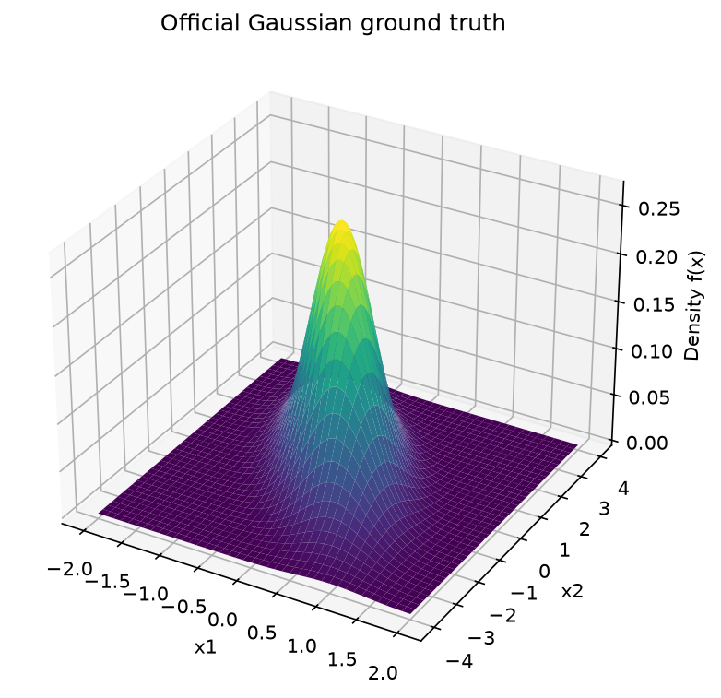
Xấp xỉ hàm Gaussian 2D
bằng mạng MLP
THỰC NGHIỆM VỚI PYTORCH
Dữ liệu, độ rộng và độ sâu
ảnh hưởng thế nào đến sai số?
24 cấu hình khảo sát · 3 seed
72 lượt chạy đã lưu
Học phần Học sâu · Nhóm thực hiện
Nguyễn Duy Khôi · 3123411164
Lê Viết Hoàng Thiên · 3123411273
Lưu Gia Huy · 3123411113
Châu Uy Vủ · 3123411344
01
Notes:
Khoảng 35 giây. Giới thiệu bài toán hồi quy bằng PyTorch. Bài khảo sát ảnh hưởng của lượng dữ liệu, số nơ-ron và số tầng ẩn. Kết quả lấy từ bộ thực nghiệm đã lưu trong dự án. Nguồn: configs/official.json; src/data.py; src/model.py; src/training.py; src/experiments.py trong BTL01-Function Approximation.zip.

Slide 2

Bài toán hồi quy trên một miền hữu hạn
x₁ ∈ [−2, 2]
x₂ ∈ [−4, 4]
Đầu vào: (x₁, x₂)
Nhãn: y = f(x₁, x₂)
Mạng dự đoán: ŷ ≈ y
μ = (0, 0)
Σ = [[0.3, −0.5], [−0.5, 2]]
$$f(x) =\frac{1}{2 π\sqrt{\det{(∑)}}}exp⁡(−\frac{1}{2}{\left(x−\text{μ}\right)}^{T}\sum^{−1}{(x−\text{μ})})$$
02
Notes:
Khoảng 55 giây. Mỗi điểm đầu vào có hai tọa độ. Nhãn là giá trị hàm Gaussian tại điểm đó. Đầu vào lấy mẫu đều trên hình chữ nhật, không lấy mẫu từ Gaussian. Mật độ tại một điểm không phải xác suất của điểm. Mu=[0,0], Sigma=[[0.3,-0.5],[-0.5,2]], det=0.35, đỉnh xấp xỉ 0.269. Nguồn: configs/official.json; src/data.py; src/model.py; src/training.py; src/experiments.py trong BTL01-Function Approximation.zip.

Slide 3
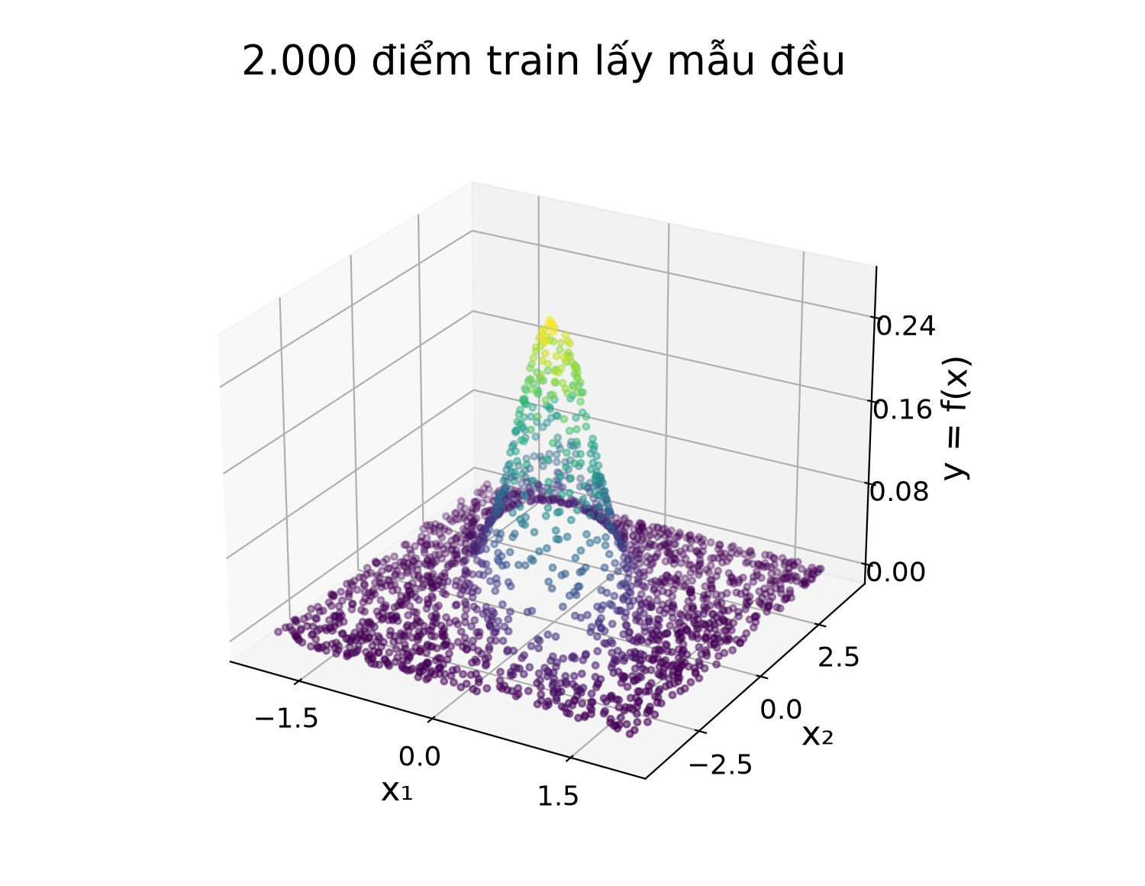
Dữ liệu lấy mẫu và cách chia tập
Tập | Số mẫu | Vai trò
Train | 2.000 | Học trọng số
Validation | 400 | Chọn mô hình
Test | 100 | Đánh giá cuối
Dữ liệu cố định
Seed 2026. Validation và test độc lập.
Nhóm A dùng 200–2.000 mẫu train.
Chuẩn hóa theo miền
x₁ / 2 và x₂ / 4 về [−1, 1].
03
Notes:
Khoảng 60 giây. Dùng seed dữ liệu 2026 và ba luồng ngẫu nhiên độc lập. A lấy các tập con lồng nhau từ train pool, B và C dùng đủ 2.000 mẫu. Validation chọn epoch và cấu hình, test chỉ đánh giá sau lựa chọn. Chia đầu vào cho [2,4] là phép biến đổi định trước, không học thống kê từ test. Nguồn: configs/official.json; src/data.py; src/model.py; src/training.py; src/experiments.py trong BTL01-Function Approximation.zip.
Hình scatter dùng toàn bộ 2.000 mẫu của data/train.csv. x lấy uniform trong miền quy định, y tính bằng Gaussian. Validation 400 và test 100 dùng các luồng ngẫu nhiên độc lập. Nguồn: src/data.py, data/train.csv, configs/official.json.

Slide 4
Baseline: một tầng ẩn, 10 nơ-ron
Đầu vào
Tầng ẩn
Đầu ra
2
→
10
→
1
Tanh ở tầng ẩn
Đầu ra tuyến tính
Tạo ánh xạ phi tuyến để học bề mặt Gaussian.
Một giá trị liên tục. Mô hình có thể dự đoán âm nhỏ.
04
Notes:
Khoảng 50 giây. Các khối là các lớp của MLP, số trong khối là số nơ-ron. Linear có bias, tầng ẩn dùng Tanh, đầu ra tuyến tính. Baseline có 41 tham số: 2×10+10+10×1+1. PyTorch nn.Module và nn.Linear cho phép thay width và depth. Nguồn: configs/official.json; src/data.py; src/model.py; src/training.py; src/experiments.py trong BTL01-Function Approximation.zip.

Slide 5
Độ sâu: mở rộng lên bốn tầng ẩn
Đầu vào
Ẩn 1
Ẩn 2
Ẩn 3
Ẩn 4
Đầu ra
2
→
10
→
10
→
10
→
10
→
1
41 → 371 tham số
Độ sâu thay đổi cả khả năng biểu diễn
và độ lớn của mô hình.
05
Notes:
Khoảng 50 giây. Giữ 10 nơ-ron mỗi tầng, thêm các tầng giữa đầu vào và đầu ra. Bốn tầng có 371 tham số, so với 41 của baseline. Vì vậy nghiên cứu này chưa tách riêng tác động độ sâu khỏi số tham số. Mạng này là cấu hình được chọn theo validation trung bình thấp nhất. Nguồn: configs/official.json; src/data.py; src/model.py; src/training.py; src/experiments.py trong BTL01-Function Approximation.zip.

Slide 6
Huấn luyện bằng PyTorch
MSE = (1/N) Σ(ŷᵢ − yᵢ)²
Thiết lập | Giá trị
Optimizer | Adam, lr = 0.01
Batch size | 256
Epoch tối đa | 600
Early stopping | patience = 80
pred = model(x)
loss = criterion(pred, y)
optimizer.zero_grad()
loss.backward()
optimizer.step()
Khôi phục checkpoint có
validation MSE thấp nhất.
06
Notes:
Khoảng 75 giây. Giải thích forward tạo dự đoán, MSELoss đo sai số, zero_grad xóa gradient tích lũy, backward tính đạo hàm, step cập nhật trọng số. Cuối mỗi epoch dùng eval và no_grad để đo train/validation. Checkpoint luôn giữ validation minimum, min_delta chỉ điều khiển early stopping. Nguồn: configs/official.json; src/data.py; src/model.py; src/training.py; src/experiments.py trong BTL01-Function Approximation.zip.

Slide 7
Thiết kế ba nhóm thực nghiệm
Nhóm | Biến thay đổi | Giữ cố định
A | 200, 400, …, 2.000 mẫu | 1 tầng, 10 nơ-ron
B | 1–10 nơ-ron | 2.000 mẫu, 1 tầng
C | 1–4 tầng ẩn | 2.000 mẫu, 10 nơ-ron/tầng
3 seed mô hình: 11, 29, 47
Báo cáo trung bình và độ lệch chuẩn
07
Notes:
Khoảng 65 giây. Mỗi nhóm thay một yếu tố. A có 10 mức, B có 10 mức, C có 4 mức. Mỗi mức chạy seed 11,29,47. Các baseline trùng được chạy riêng, nên 24 là số cấu hình theo nhóm chứ không phải 24 thiết lập duy nhất. Mọi cấu hình được chọn bằng validation trước khi xem test. SD chỉ phản ánh model seed trên dữ liệu cố định. Nguồn: configs/official.json; src/data.py; src/model.py; src/training.py; src/experiments.py trong BTL01-Function Approximation.zip.

Slide 8
A: thêm dữ liệu thường làm giảm sai số
A · Dữ liệu
B · Độ rộng
C · Độ sâu
9,8 lần
MSE thấp hơn khi tăng
từ 200 lên 2.000 mẫu.
Điểm 1.800 mẫu tăng lại.
Xu hướng không đều
ở mọi bước.
Cùng tối đa 600 epoch: số bước cập nhật/epoch tăng từ 1 lên 8 khi A tăng.
Vì vậy, so sánh này chưa giữ cố định ngân sách cập nhật.
08
Notes:
Khoảng 75 giây. Đồ thị là log10 của MSE trung bình qua 3 seed, không phải trung bình log MSE. Một đơn vị trục dọc tương ứng thay đổi sai số 10 lần. Test MSE giảm từ 1.178e-3 tại 200 mẫu xuống 1.200e-4 tại 2000, khoảng 9.8 lần. Điểm 1800 tăng so với 1600. Không giải thích chắc chắn do overfitting. Cùng epoch nhưng 200 mẫu có 1 update/epoch và 2000 có 8, nên tác động gồm lượng dữ liệu và số lần cập nhật. Nguồn: results/tables/summary.csv, nhóm A.
Đồ thị là log10(MSE trung bình qua ba seed). Mức giảm 9,8 lần là test MSE. Ngân sách epoch giữ nguyên, ngân sách optimizer updates không giữ nguyên.

Slide 9
B: mạng quá hẹp học chưa tốt
A · Dữ liệu
B · Độ rộng
C · Độ sâu
Chọn B = 10
Validation MSE thấp nhất
trong nhóm B.
B = 9 có test MSE
hơi thấp hơn, nhưng test
không quyết định lựa chọn.
MSE train và validation cùng cao ở B = 1. Chưa đủ bằng chứng để khẳng định quá khớp.
09
Notes:
Khoảng 75 giây. Với B=1, train và validation đều cao, phù hợp với hạn chế biểu diễn hoặc tối ưu chưa tốt. Khi tăng nơ-ron sai số nhìn chung giảm nhưng không đơn điệu. B=9 có test MSE 1.153e-4 thấp hơn một chút so với B=10 là 1.200e-4, nhưng validation B=10 tốt hơn nên chọn B=10. Đây là minh họa tránh dùng test chọn siêu tham số. Nguồn: results/tables/summary.csv, nhóm B.

Slide 10
C: tăng độ sâu cải thiện rõ so với baseline
A · Dữ liệu
B · Độ rộng
C · Độ sâu
≈116 lần
MSE thấp hơn khi tăng
từ 1 lên 4 tầng.
3 và 4 tầng có sai số
gần nhau. Lợi ích tăng thêm
cần cân nhắc chi phí.
4 tầng: test MSE = (1,039 ± 0,230) × 10⁻⁶. Trung bình ± SD qua 3 seed.
10
Notes:
Khoảng 75 giây. Từ 1 tầng đến 4 tầng, test MSE trung bình giảm khoảng 116 lần. Phần cải thiện lớn xảy ra từ 1 lên 2 tầng. Từ 3 lên 4 chỉ giảm khoảng 2%, nhỏ so với biến động giữa seed. Chọn 4 tầng theo validation nhưng không khẳng định 4 tầng luôn vượt trội. Nguồn: results/tables/summary.csv, nhóm C.

Slide 11
Độ chính xác và chi phí huấn luyện
Số tầng | Tham số | Thời gian TB | Test MSE TB
1 | 41 | 21,19 giây | 1,200 × 10⁻⁴
2 | 151 | 22,53 giây | 2,253 × 10⁻⁶
3 | 261 | 23,40 giây | 1,060 × 10⁻⁶
4 | 371 | 27,07 giây | 1,039 × 10⁻⁶
3 → 4 tầng: thời gian tăng khoảng 16%, MSE giảm khoảng 2%.
11
Notes:
Khoảng 65 giây. Thời gian đo trên CPU gồm train và validation, không gồm vẽ biểu đồ. C=3 có 261 tham số và thời gian 23.40 giây, C=4 có 371 và 27.07 giây. Test MSE chỉ giảm khoảng 2%. Không gọi đây là kiểm định ý nghĩa thống kê. Nhiều lượt chạm 600 epoch nên ngân sách có thể hạn chế tối ưu. Nguồn: results/tables/summary.csv; all_runs.csv.

Slide 12
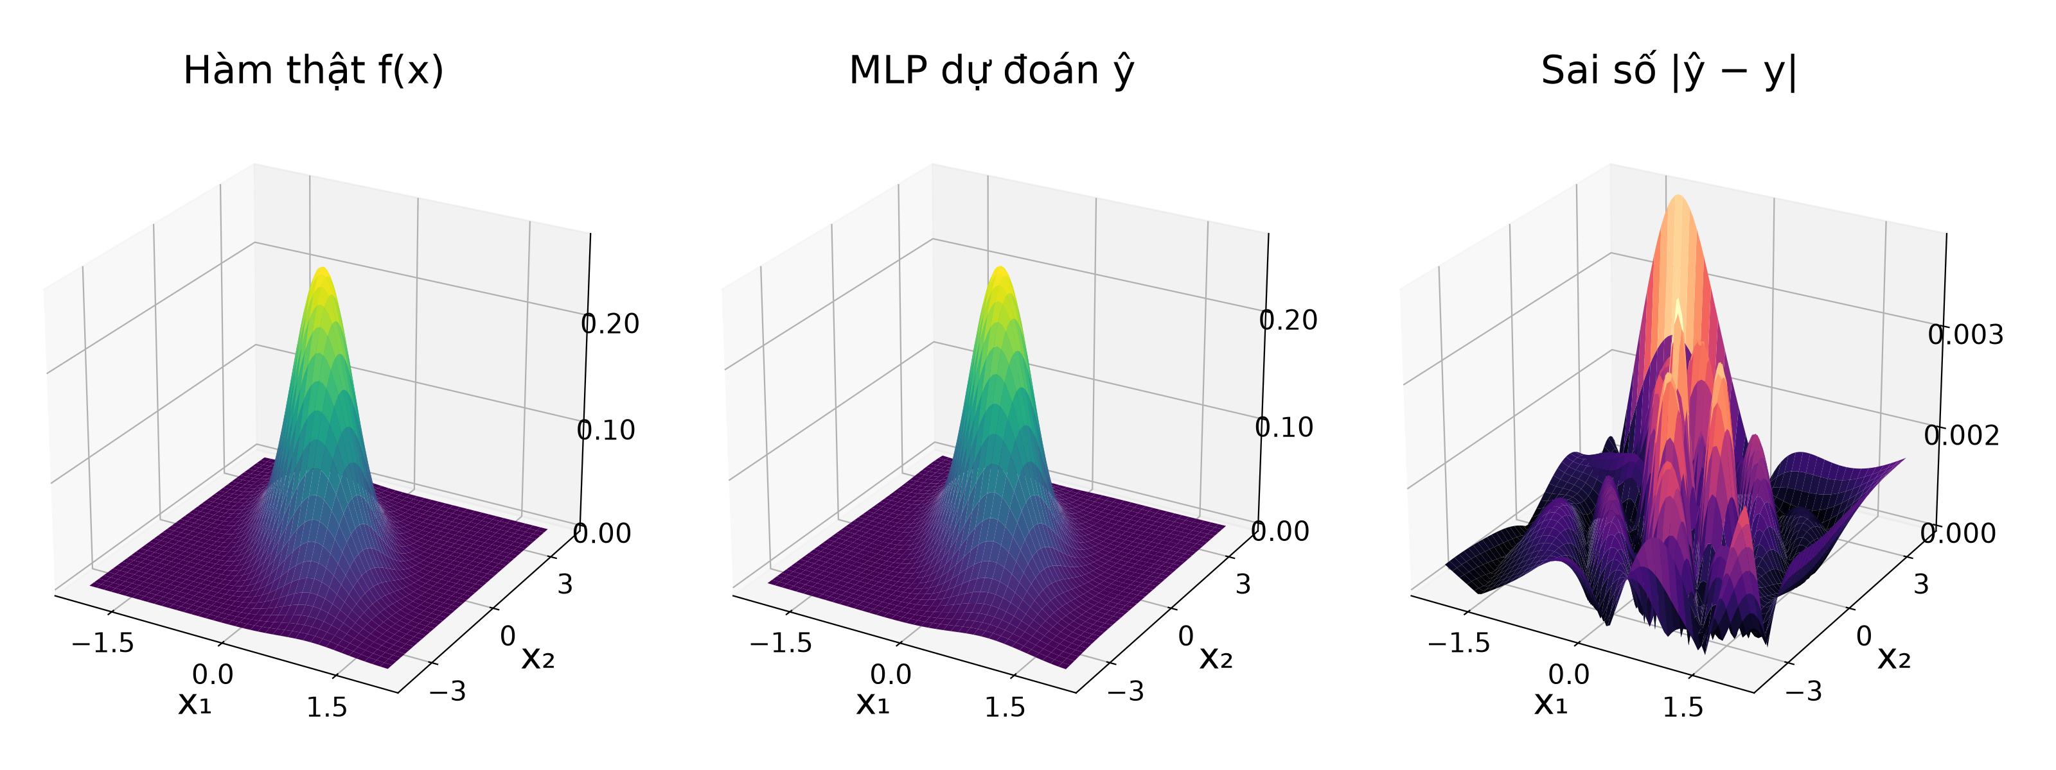
Bề mặt dự đoán bám sát hàm mục tiêu
Mô hình đại diện: C_0004_seed11
Test MSE: 7,965 × 10⁻⁷ MAE: 6,430 × 10⁻⁴ RMSE: 8,925 × 10⁻⁴
12
Notes:
Khoảng 70 giây. Mô hình C_0004_seed11 được chọn theo validation: trước hết chọn cấu hình có validation MSE trung bình thấp nhất, sau đó chọn seed có validation thấp nhất. Hình lưới 81×81 chỉ chẩn đoán, không phải tập test 100 mẫu. Quan sát đỉnh và nền vì nhiều điểm có y gần 0 có thể làm MSE trung bình nhỏ. MSE 7.965e-7 dưới đây là một seed, không phải trung bình ba seed. Nguồn: results/selection.json; results/figures/selected_surfaces.png; results/tables/all_runs.csv.
Ba bề mặt tính trên cùng lưới chẩn đoán 81×81 và checkpoint C_0004_seed11.pt. Đây là hình chẩn đoán, không thay thế test 100 mẫu. Số liệu test giữ nguyên từ results/tables/all_runs.csv.

Slide 13
Hội tụ và demo mô hình đã chọn
Best epoch: 592
Checkpoint theo validation thấp nhất.
Demo ngắn
Mở model.py và training.py.
Chạy cấu hình smoke.
Đủ 600 epoch từ log C_0004_seed11. Điểm hình thoi đánh dấu checkpoint tại epoch 592.
13
Notes:
Khoảng 75 giây. Đường loss của C_0004_seed11 lấy từ log, hiển thị mỗi 30 epoch và epoch cuối. Cần quan sát cả train và validation, không chỉ epoch cuối. Checkpoint tốt nhất ở epoch 592. Demo chạy một dòng: python main.py all --config configs/smoke.json --output results/demo. Smoke chỉ minh họa, không thay bộ kết quả chính thức. Khi hỏi code, giải thích forward, zero_grad, backward, step, eval và no_grad. Nguồn: results/logs/C_0004_seed11.csv; README.md.
Biểu đồ dùng đủ 600 epoch trong results/logs/C_0004_seed11.csv. Trục Epoch là trục số, nhãn cách 100 epoch. Hình thoi đánh dấu validation loss tốt nhất tại epoch 592. Dữ liệu nhúng Excel và cache biểu đồ cùng lấy từ log này.

Slide 14
Kết luận và hướng cải tiến
Kết quả chính
Mô hình lựa chọn
Dữ liệu và kiến trúc ảnh hưởng rõ đến sai số xấp xỉ.
4 tầng × 10 nơ-ron, dựa trên validation trung bình.
Giới hạn
Hướng tiếp theo
100 điểm test và một seed dữ liệu.
Các seed mô hình dùng chung dữ liệu.
Lặp nhiều bộ dữ liệu, so sánh cùng số bước cập nhật và số tham số.
Câu hỏi thảo luận: khi nào mô hình lớn hơn thực sự đáng chọn?
14
Notes:
Khoảng 60 giây. Kết luận trong phạm vi thực nghiệm: thêm dữ liệu và tăng khả năng biểu diễn nhìn chung giảm lỗi, nhưng không bảo đảm đơn điệu. Bốn tầng được chọn bằng validation trong các cấu hình khảo sát. Hạn chế gồm test100, một data seed, ba model seeds, thay đổi số updates và tham số. Hướng tiếp theo là nhiều data seeds, so sánh cùng ngân sách cập nhật/số tham số, điều chỉnh siêu tham số trên validation. Tổng thời lượng mục tiêu khoảng 14 phút. Nguồn: MLP_Exercise - Yeu Cau.pdf; results/tables/summary.csv; reports/IMPLEMENTATION_REPORT.md.

